Slide 1

СТУДИЯ 37
КАРЬЕРНЫЙ
ПРОФИЛЬ
Обратный подбор ИТ-специалистов
по подтверждённым навыкам
Цифровая платформа-агрегатор ИТ-вакансий
с верифицированным профилем достижений
участника Федерации спортивного программирования (ФСП)
1
Notes:
Время: 0:00–0:20.
Профиль связывает происхождение сигнала, оценку навыков, объяснимый подбор и решение кандидата о контакте.
Источник задачи: requirements/ФСП спец. трек ТЗ.pdf, SHA-256 a39ec8ccb300f4d06c7408b7ab13eff6f71610e86cc0e6d6650bc664f656eba1.
Оформление: официальный PPTX-шаблон ЛЦТ 2026, SHA-256 d2506c0aeb4fca12b6febb242e7d4e7fafc6c4c50434d3b671fc9d7251eb7345.

Slide 2

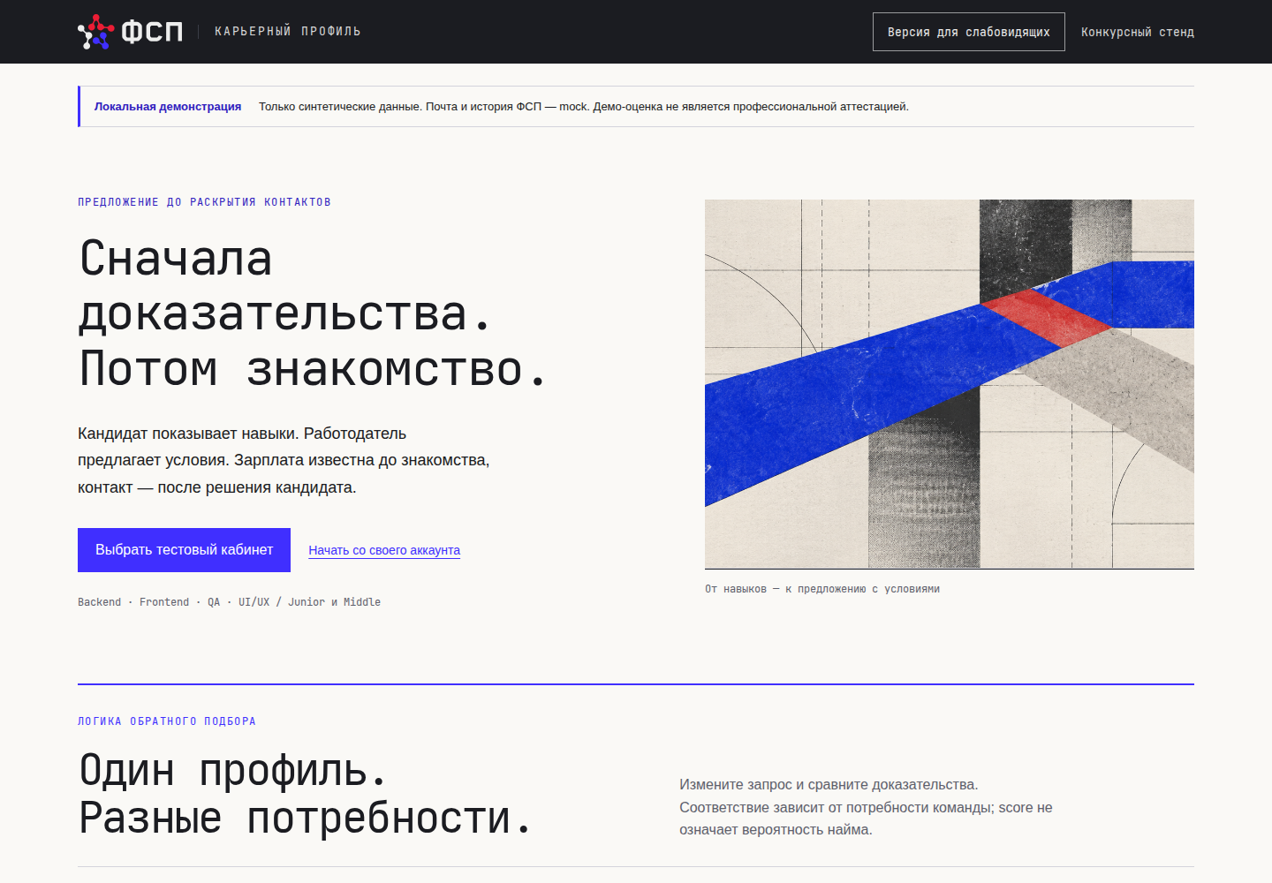
СТУДИЯ 37 · КАРЬЕРНЫЙ ПРОФИЛЬ
Кратко о решении
Кандидат подтверждает специализацию и грейд. Работодатель задаёт потребность команды, видит объяснение score и направляет приглашение. Контакт открывается после решения кандидата.
О КОМАНДЕ
Капитан: Никита Колесников
Команда: «Студия 37» · 4 участника
Роли подтверждены прежней командной презентацией.
Уникальность
В одном цикле объединены происхождение сигнала, отдельная практика, объяснимый подбор и явное согласие на раскрытие контакта.
2
Notes:
Время: 0:20–0:55.
Слайд соответствует обязательному блоку официального шаблона. Личные контакты участников не включены.
Источники: прежняя командная презентация, SHA-256 13478aaa8c5f8757ffb5b82d5807676e7aeed574518f1def1eb1dc06838f5a39; docs/34-documentation.md; docs/50-completion-conformance.md.
Изображение: docs/assets/screenshots/landing.png — актуальный локальный стенд на синтетических данных.

Slide 3

КОМАНДА «СТУДИЯ 37»
НК
ЕК
ЛП
ДВ
Никита
Колесников
Егор
Кручинин
Лев
Павлов
Дмитрий
Висляев
Капитан
Проектировщик
Тестировщик
Технический писатель
Координация и продукт
Сценарии и структура
Проверки и качество
Документация и защита
3
Notes:
Время: 0:55–1:15.
Имена и роли перенесены из предоставленной командной презентации. Фото, номера телефонов, ники и сведения об учёбе/работе не используются.
Источник: studio37-lct2026-team-presentation.pptx, SHA-256 13478aaa8c5f8757ffb5b82d5807676e7aeed574518f1def1eb1dc06838f5a39.

Slide 4

ПОЧЕМУ ЭТА ЗАДАЧА
01
Проблема
Резюме показывает заявление о навыке, но редко объясняет происхождение сигнала. Работодатель повторяет первичный отсев, а кандидат не управляет моментом раскрытия контакта.
02
Выбор направления
Проект связывает достижения ФСП с профессиональной оценкой, не превращая спортивный сигнал в автоматическое повышение грейда.
03
Главные вызовы
Не раскрыть private oracle; обеспечить повторную форму; изолировать исполняемые задания; отделить локальный mock ФСП от будущей внешней интеграции.
4
Notes:
Время: 1:15–1:50.
Слайд описывает выбор продуктовой задачи и фактические инженерные вызовы. История прежнего проекта команды сюда не переносилась.
Источники: requirements/ФСП спец. трек ТЗ.pdf; requirements/qa-written-fsp-2026.md; docs/56-technical-report.md; docs/56-technical-report.md.

Slide 5
КОРОТКО О РЕШЕНИИ
Техническая суть
Применение и развитие
FastAPI, PostgreSQL 16 и React/TypeScript
оценка специализации и грейда с повторной формой
объяснимый score под конкретную потребность
практика Python, JavaScript и SQLite в одноразовой VM
Qwen3-4B помогает автору, публикацию подтверждает человек
конкурсный продукт на синтетических данных
пилот: интервью и реальные описания потребностей
внешняя интеграция ФСП — после регистрации собственного client и контракта
HTTPS-показ жюри работает через российский VPS и NAS
production и человеческий пилот пока не заявляются
5
Notes:
Время: 1:50–2:25.
HTTPS-показ жюри: https://fsptest.kolesnikovny.ru. Доступ передаётся отдельно; полный локальный контур отличается от jury-режима. Юридическая сертификация не заявляется.
Источники: docs/56-technical-report.md; docs/44-deployment-and-operations.md; docs/50-completion-conformance.md; docs/60-jury-submission.md; docs/61-temporary-domain-stand.md.

Slide 6
ЦЕЛЕВОЙ ЦИКЛ
01
02
03
Кандидат
Работодатель
Договорённость
Профиль и опрос
Оценка навыков
Публикация
Потребность команды
Фильтры и score
Объяснение совпадения
Приглашение и условия
Решение кандидата
Контакт и диалог
Score объясняет соответствие конкретному запросу. Он не является вероятностью найма.
6
Notes:
Время: 2:25–3:00.
Контакт не раскрывается до принятия приглашения или самостоятельного отклика.
Источники: docs/56-technical-report.md; docs/34-documentation.md; requirements/traceability.md.

Slide 7
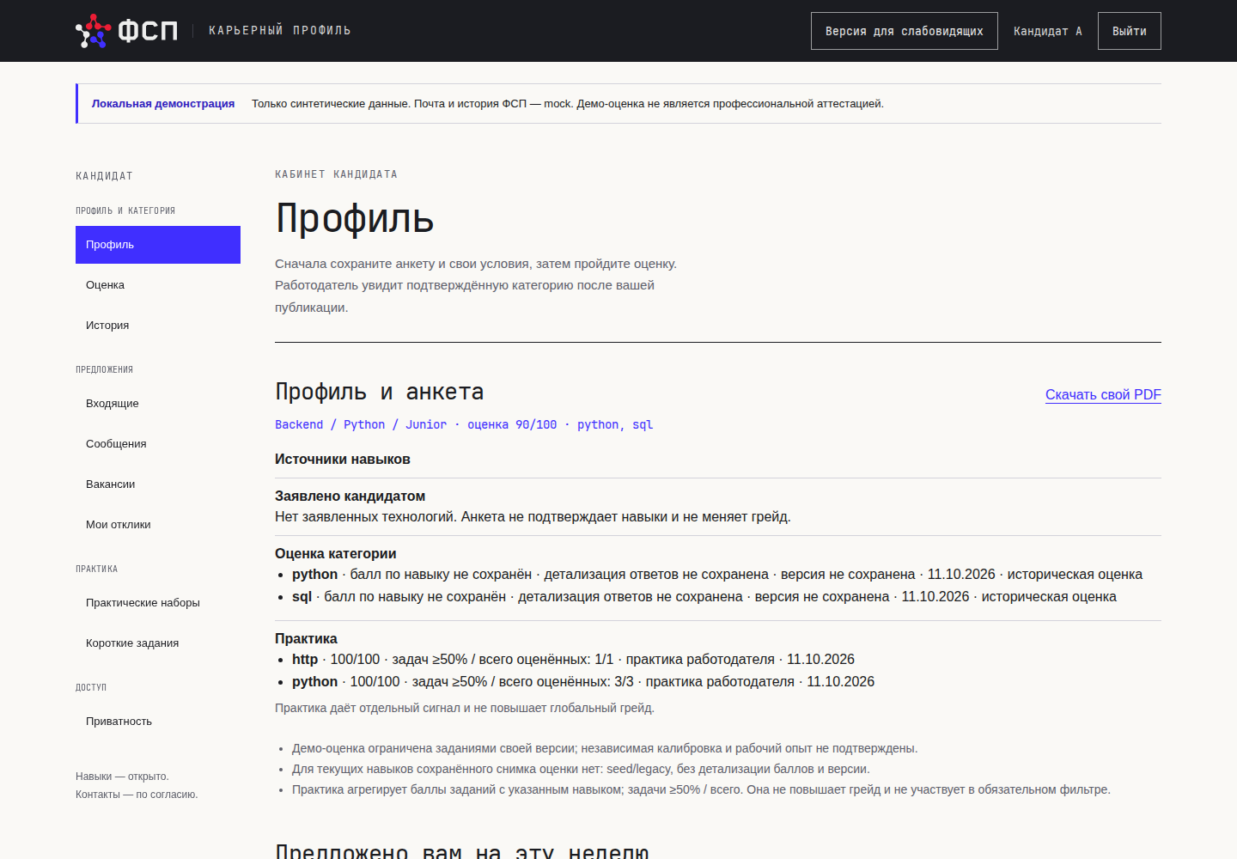
КАНДИДАТ: ОТ ВХОДА К ДОКАЗАТЕЛЬСТВАМ
Старт
Профиль
Демо-кабинет показывает локальный продукт и синтетические данные.
Самоописание, оценка, практика и ФСП-сигнал показаны раздельно.
7
Notes:
Время: 3:00–3:35.
Это реальные снимки актуального локального стенда. Технологии и практика не повышают глобальный грейд.
Изображения: docs/assets/screenshots/landing.png; docs/assets/screenshots/candidate-profile.png.
Источники правил: docs/56-technical-report.md; docs/34-documentation.md.

Slide 8
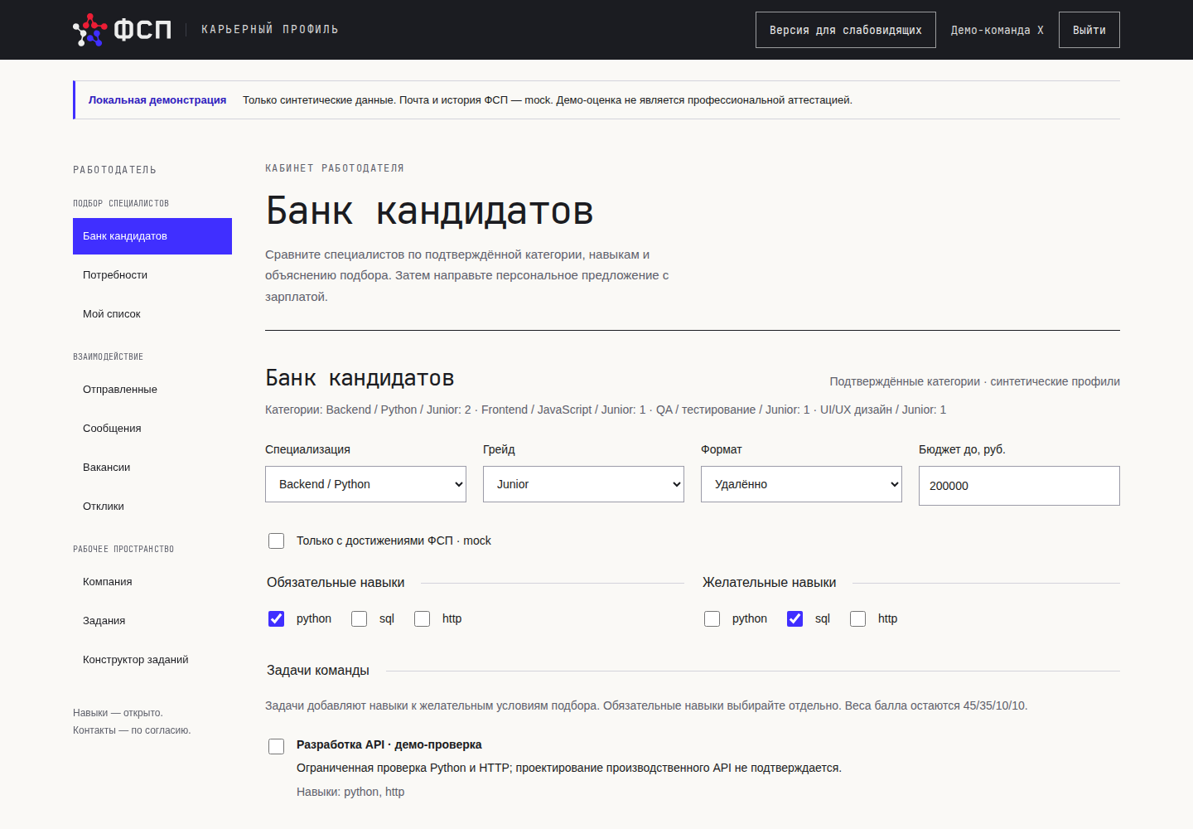
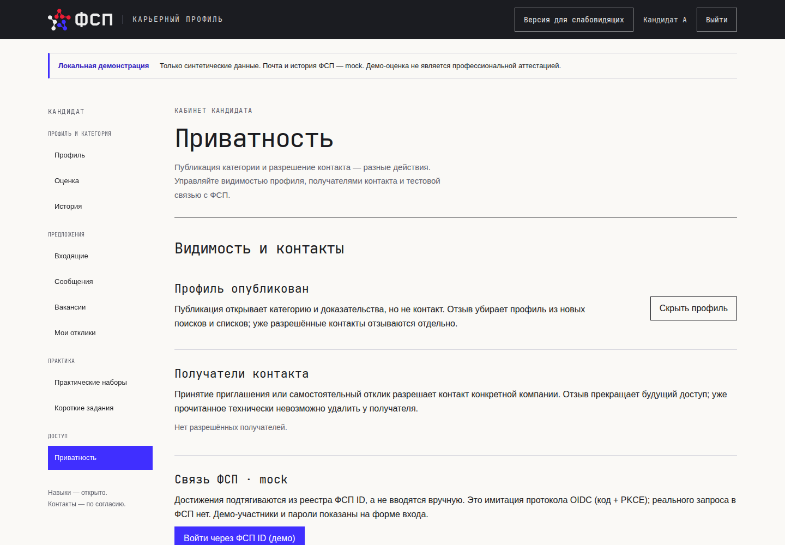
РАБОТОДАТЕЛЬ И СОГЛАСИЕ НА КОНТАКТ
Объяснимый подбор
Приватность
Фильтры, обязательные и желательные навыки, задачи команды и бюджет.
Публикация профиля не открывает контакт; решение принимается отдельно.
8
Notes:
Время: 3:35–4:10.
Score — объяснимое соответствие запросу, а не прогноз найма.
Изображения: docs/assets/screenshots/employer-search.png; docs/assets/screenshots/privacy.png.
Источники: docs/56-technical-report.md; docs/34-documentation.md; requirements/qa-written-fsp-2026.md (B8).

Slide 9
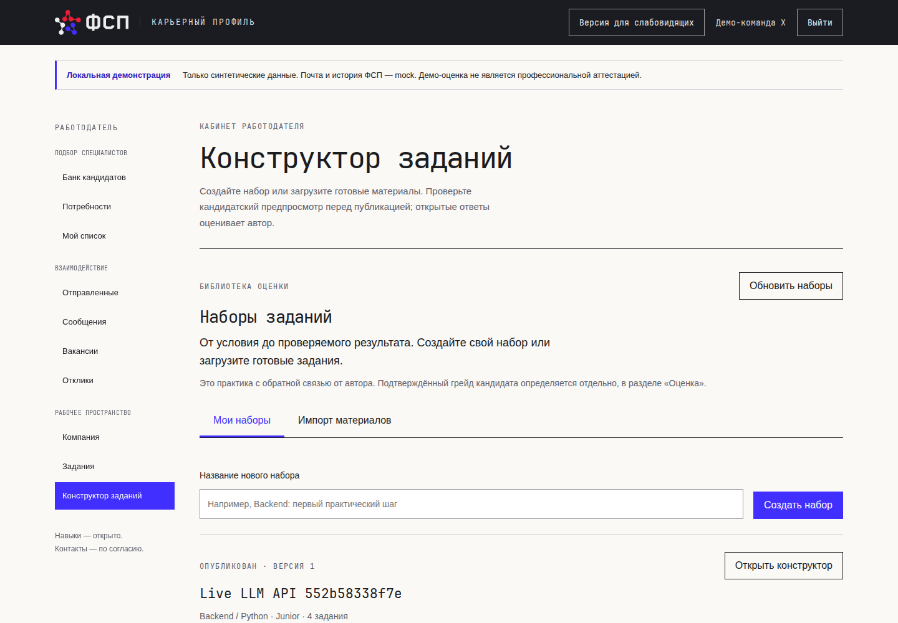
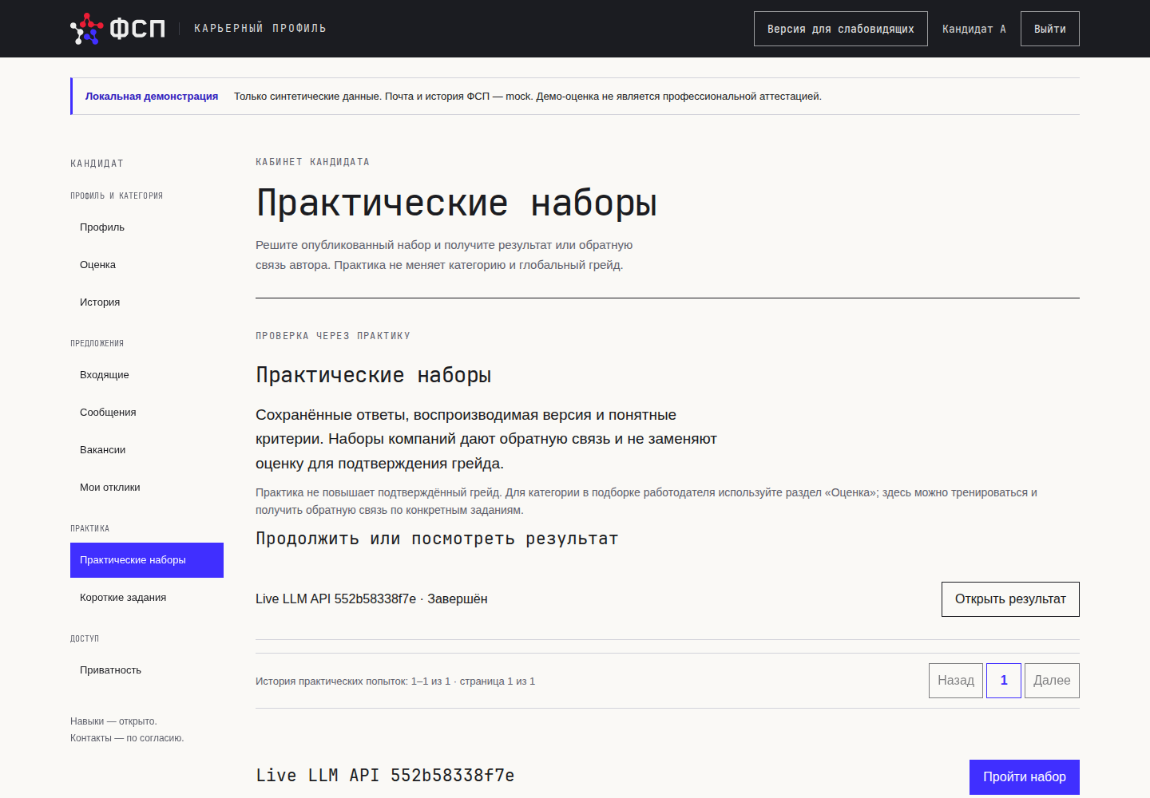
КОНСТРУКТОР И ПРАКТИКА
Банк заданий
Одноразовая VM
Автор создаёт, импортирует, проверяет и публикует наборы.
Python, JavaScript и SQLite; практика не меняет подтверждённый грейд.
9
Notes:
Время: 4:10–4:45.
Runner не получает Docker socket, файлы NAS и основную БД. SQL здесь — SQLite.
Изображения: docs/assets/screenshots/question-bank.png; docs/assets/screenshots/practice.png.
Источники: docs/56-technical-report.md; docs/44-deployment-and-operations.md.

Slide 10
ОЦЕНКА НАВЫКОВ И УСТОЙЧИВОСТЬ
Публичная форма
Integrity-сигналы
Повторная форма
Только id, skill, title и options. Family, параметры, ответы и explanation остаются на сервере.
Сервер считает время и ждёт сохранения. Сигналы — эвристика, а не прокторинг.
Полоса ±6 запускает вторую форму. После второго held следующий recheck закрыт на 14 суток.
scenarios-v6: 32 000 переносов ответа → 4 raw pass → 0 подтверждений; 18 вторых форм → 0 подтверждений
10
Notes:
Время: 4:45–5:25.
Raw pass достиг порога на первой форме; сервер потребовал вторую, и ни один перенос не подтвердился.
Это диагностика двух стратегий на синтетике, не доказательство невозможности списывания и не независимая калибровка Junior/Middle.
Источники: docs/assessment-v6-results.json; docs/56-technical-report.md; docs/50-completion-conformance.md.

Slide 11
ФСП-СИГНАЛ, ВХОД И ПРИВАТНОСТЬ
Связь с ФСП
Локальный mock OIDC code + PKCE с четырьмя состояниями. Реального API достижений и регистрации собственного client пока нет.
Вход
Email и пароль; Google/Apple identity auth не реализованы. В демонстрации используются только адреса example.invalid.
Почта
Полный локальный контур: регистрация с подтверждением через mock-почту. Для HTTPS-показа жюри подготовлены тестовые аккаунты; регистрация отключена.
Контакты
Работодатель получает контакт после принятия приглашения или самостоятельного отклика кандидата.
Статус
https://fsptest.kolesnikovny.ru — HTTPS-показ жюри с отдельным доступом. NAS и российский VPS; только синтетические данные.
11
Notes:
Время: 5:25–6:05.
Называйте mock прямо. Публичный OIDC discovery не является контрактом API достижений и не разрешает использовать чужой client.
HTTPS-показ проверен извне: DNS, TLS, доступ, браузеры. Это ограниченный jury-контур; юридическая сертификация не заявляется.
Источники: docs/56-technical-report.md; docs/56-technical-report.md; docs/44-deployment-and-operations.md; tests/test_mailer.py.

Slide 12
ИИ КАК ПОМОЩНИК АВТОРА
Черновик
Сборка
Guard
Человек
Qwen3-4B предлагает private draft. Публикация остаётся отдельным действием.
Модель возвращает solution; сервер собирает варианты и ключ по единым правилам.
Unicode-уникальность; multiple — 2..N−1 верных; rubric — 0 / partial / 100.
Неоднозначный draft можно сохранить, но нельзя publish без исправления и решения автора.
Живой кейс: модель предложила 65/100; автор зафиксировал 100. Профиль и грейд не изменились.
12
Notes:
Время: 6:05–6:45.
Четыре типа генерации, save/publish, попытка кандидата и advisory review прошли через живой NAS API.
Основной продукт работает без локальной LLM; адаптеры обучения v1/v2 отклонены.
Источники: docs/45-ai-answer-check-and-training-package.md; docs/release/2026-10-11-completion/nas-live-api.json.

Slide 13
АРХИТЕКТУРА И РАЗВЁРТЫВАНИЕ
Основной стенд
Docker Compose; FastAPI, React и PostgreSQL 16
API и база опубликованы только на loopback
VM runner изолирован от основного API и файлов NAS
Qwen3-4B на Windows GPU подключается через Unix socket и ключ
локальная модель опциональна для основного продукта
HTTPS-показ жюри: NAS → SSH → российский VPS
13
Notes:
Время: 6:45–7:25.
Схема показывает текущие компоненты: FastAPI, PostgreSQL/SQLite, отдельный VM-runner, локальный mock ФСП ID, локальную demo-почту и опциональный LLM-сервер.
Проверены 401 без ключа, 422 для пустого ввода и полный живой API-сценарий.
HTTPS-показ: https://fsptest.kolesnikovny.ru. Российский VPS завершает TLS и передаёт запросы по ограниченному SSH-туннелю на NAS. В jury-режиме отключены регистрация, почта, PDF-import, mock-ФСП и LLM; полный путь проверен локально.
Источники: docs/assets/diagrams/diagram_components.svg; docs/44-deployment-and-operations.md; docs/release/2026-10-11-completion/connect-nas-model-tests.json; docs/60-jury-submission.md; docs/61-temporary-domain-stand.md.

Slide 14
ПРИЁМКА БАЗОВОГО ВЫПУСКА · 11.10.2026
410 + 2 skip
411 + 1 skip
132 / 132
28 / 28
3 + 3
SQLite · 6 подтестов
PostgreSQL 16 · 6 подтестов
Chromium · Firefox · WebKit
VM runner
эталоны + типовые ошибки
1
2
3
4
5
Все команды завершились exit 0. Данные синтетические; это не пилот с людьми, не сертификация качества найма и не внешний security review.
Полные протоколы и версии кода сохранены в docs/release/2026-10-11-completion/
14
Notes:
Время: 7:25–8:05.
Это зафиксированные результаты базового выпуска до подготовки отдельного публичного контура для жюри.
SQLite: 410 passed, 2 skipped; PostgreSQL: 411 passed, 1 skipped; по 44 browser-сценария на трёх движках.
VM runner: 28/28; три эталона прошли, три типовые ошибки убиты hidden cases.
Версии и команды: docs/release/2026-10-11-completion/verification.json; метод приёмки: docs/48-release-acceptance.md.

Slide 15
ПИЛОТ И БИЗНЕС-ГИПОТЕЗА
01
02
03
Для кого
Ценность
Проверка
Кандидаты Junior/Middle и команды с регулярным наймом в одном-двух стеках.
Кандидат переносит доказательства. Работодатель быстрее приходит к релевантному разговору.
Интервью и реальные описания потребностей; затем ограниченный пилот по согласованным критериям.
Параметры пилота и монетизация — проверяемые гипотезы, а не достигнутый рыночный результат.
15
Notes:
Время: 8:05–8:45.
Не заявлять цены, рыночные доли или завершённый человеческий пилот. Пустой шаблон пилота означает not-conducted.
Источники: docs/57-project-report.md; docs/50-completion-conformance.md; docs/50-completion-conformance.md.

Slide 16
ЧТО УЖЕ РАБОТАЕТ И ЧТО ДАЛЬШЕ
Работает сейчас
Следующие границы
происхождение сигнала видно в профиле
score объясняет совпадения и пробелы
контакт открывается после решения кандидата
публичная форма не раскрывает private oracle
ИИ-черновик проходит guard и решение автора
независимая экспертная калибровка и пилот с людьми
собственный OIDC client и контракт ФСП
production security review и эксплуатационный мониторинг
ручная проверка экранным диктором
https://fsptest.kolesnikovny.ru · HTTPS-показ жюри на синтетике
Открытый репозиторий и материалы: github.com/punkpsyh-hash/Fsp
16
Notes:
Время: 8:45–10:00 вместе с коротким live-demo и переходом к вопросам.
Закройте тремя фактами: сквозной цикл работает; private oracle не раскрывается; ИИ не публикует и не оценивает окончательно без человека.
Открытый конкурсный выпуск: https://github.com/punkpsyh-hash/Fsp, ветка main, тег lct-2026. Код и материалы скачиваются без аккаунта и приглашений. Пароль HTTPS-стенда передаётся жюри отдельно.
Источники: docs/60-jury-submission.md; docs/50-completion-conformance.md; docs/50-completion-conformance.md.

